Slide 1
Volumetria:
Le Titolazioni
Perchè volumetria?
UD. 1

Slide 2
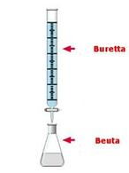
Metodi VOLUMETRICI
Il lavoro di laboratorio comporta molto spesso la necessità di determinare la quantità di uno o più composti presenti in un campione. Analisi quantitativa di un campione.
Una delle tecniche chimiche di impiego universale per la determinazione della concentrazione di soluti è la titolazione, che costituisce uno dei metodi analitici basati sull’analisi volumetrica.
DEFINIZIONE: Una titolazione consiste nella (lenta) aggiunta di volumi, accuratamente misurati, di una soluzione a concentrazione nota ad una seconda soluzione di concentrazione incognita, in condizioni tali per cui le sostanze disciolte reagiscano quantitativamente, rapidamente e senza reazioni collaterali.

Slide 3
La titolazione è completata quando il soluto a concentrazione incognita è stato interamente trasformato dal titolante nei prodotti di reazione.
Il completamento della titolazione è segnalato da una variazione apprezzabile di qualche proprietà chimica o fisica, come il colore della miscela che sta reagendo, o il colore di una sostanza ausiliaria (indicatore), che è stata aggiunta alla soluzione da titolare.

Slide 4
TITOLAZIONE: DEFINIZIONI
Titolante: la soluzione a concentrazione nota
Titolando: la soluzione a concentrazione incognita
Considerando una generica reazione tra A e B per dare il prodotto AB
A + B → AB
Si definisce punto equivalente il punto al quale una quantità esattamente stechiometrica di titolante è stata aggiunta al titolando. Indicando con n il numero di moli, al punto equivalente si verifica la condizione
nA=nB

Slide 5
Esprimendo la concentrazione delle soluzioni in molarità M, al punto equivalente vale la relazione:
V₀C₀= C_{T} V_{eq}
Dove:
V₀ volume del titolando
C₀ concentrazione del titolando
C_{T} concentrazione del titolante
V_{eq} volume equivalente → volume di titolante che bisogna aggiungere al titolando per raggiungere l’equivalenza

Slide 6
TIPI DI TITOLAZIONI
Esistono diversi tipi di titolazione, classificati in funzione della reazione su cui si basano o della tecnica adottata per il rilevamento del punto di equivalenza. Tra questi si annoverano:
- le titolazioni acido-base, basate sulla neutralizzazione di un acido da parte di una base o viceversa;
- le titolazioni di ossido-riduzione (o redox), basate sulla reazione tra un ossidante ed un riducente;
- le titolazioni complessometriche, basate sulla reazione di formazione di composti di coordinazione, tra un legante ed uno ione metallico;
- le titolazioni di precipitazione, basate sulla reazione di formazione di un composto poco solubile che precipita.

Slide 7
TITOLAZIONI IN CAMPO ENOLOGICO:
-le titolazioni acido-base (Acidità totale; Acidità volatile)
-le titolazioni di ossido-riduzione (Anidride solforosa, zuccheri riducenti, determinazione di Ca⁺⁺)
-le titolazioni complessometriche (durezza dell’acqua)

Slide 8
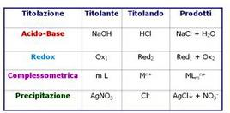
Affinché una reazione possa rappresentare la base per una titolazione è necessario che:
- decorra rapidamente verso la formazione dei prodotti;
- sia quantitativa;
- non dia luogo a reazioni collaterali;
al punto equivalente si manifesti una variazione apprezzabile
di una proprietà chimica o chimico-fisica del sistema

Slide 9
Titolazioni: punto equivalente e punto finale (ERRORE DI TITOLAZIONE)
In una titolazione è necessario distinguere tra punto equivalente teorico e punto finale (sperimentale).
Il punto finale è il punto al quale si sospende l’aggiunta del titolante in base ad una marcata variazione di una proprietà fisica o chimica della soluzione.

Slide 10
Variazioni usate per individuare il punto finale:
cambiamento di colore del reagente o sostanza che deve essere determinata, o di una sostanza introdotta allo scopo (indicatore);
intorbidamento della soluzione per formazione di una fase insolubile;
variazione di conducibilità elettrica della soluzione;
variazione della differenza di potenziale tra due elettrodi immersi nella soluzione;
variazione della quantità di corrente che passa attraverso la soluzione.
La differenza tra il punto equivalente teorico ed il punto finale, e cioè la differenza tra il volume calcolato per raggiungere il punto equivalente (V_{eq}) ed il volume di titolante effettivamente aggiunto per raggiungere il punto finale (V_{f}), rappresenta l’errore di titolazione (E_{t}).

Slide 11
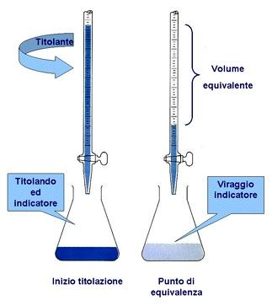
Titolazioni Acido-base
Una titolazione acido-base consiste nel seguire le variazioni di pH causate dall’aggiunta di volumi crescenti V_{t} di titolante al titolando. In questo caso:
Titolante: è una soluzione di un acido o una base forte
Titolando: è una soluzione di una base (forte o debole) o di un acido (forte o debole)
La variazione di pH può essere seguita utilizzando un indicatore che vari la propria colorazione in funzione della forma che acquisisce al variare del pH
Gli indicatori sono sostanze ausiliarie che aggiunte in quantità trascurabile rispetto ai reagenti esibiscono marcate variazioni di colore in corrispondenza del punto equivalente.

Slide 12
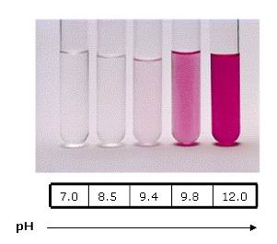
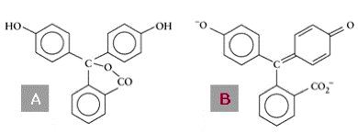
Indicatori acido-base
Molecole che hanno la proprietà di cambiare colore al variare del pH.
Sono generalmente acidi o basi deboli, le cui forme base o acido coniugate hanno colori differenti
HIn + H₂O ↔ H₃O+ + In⁻
Il colore di HIn (forma indissociata) è differente dal colore di In⁻ (forma dissociata).
Gli indicatori rappresentano il metodo più semplice per valutare il pH di una soluzione.
fenolftaleina
INCOLORE ROSA FUCSIA

Slide 13
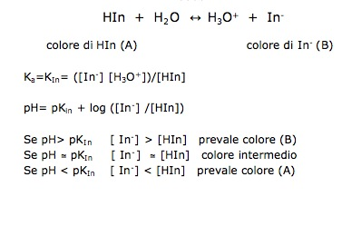
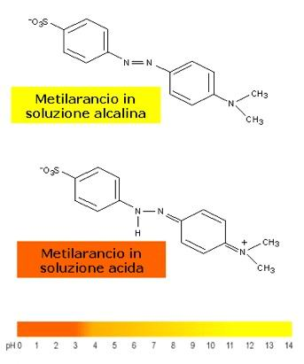
Intensità di colore dell’indicatore
Per un indicatore, l’intensità del colore osservato è proporzionale alla concentrazione delle specie prevalente in soluzione.
La distinzione tra i due colori è possibile solo se una delle due specie è in concentrazione
10 volte superiore all’altra.

Slide 14
Indicatori e intervallo di viraggio
HIn + H₂O ↔ H₃O⁺ + In⁻ ; kIn=Ka
In base alla relazione: pH= pK_{In} + log ([In⁻] /[HIn])
Se [ In⁻] /[HIn] =10 pH= pK_{In} + log 10 → pH = pK_{In} +1 (prevale colore (B)
Se [ In⁻]/[HIn] =0.1 pH= pK_{In} + log 0.1 → pH= pK_{In} – 1 prevale colore (A)
Intervallo di viraggio: si definisce intervallo di viraggio l’intervallo di pH in cui si osserva la variazione di colore dell’indicatore.
Nella maggior parte dei casi è di due unità di pH intorno al pK_{In}
pH= pK_{In} ± 1

Slide 15
Indicatori e intervallo di viraggio

Slide 16
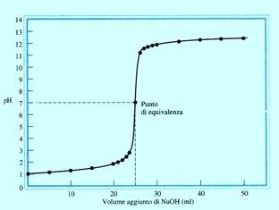
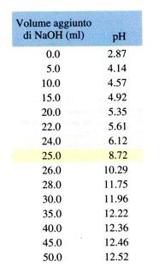
Per seguire l’andamento di una titolazione è utile usufruire di rappresentazioni grafiche.
Una curvadi titolazione è ottenuta riportando i valori numerici di un parametro del sistema, che varia durante la titolazione, in funzione della quantità di titolante aggiunto.
Per le titolazioni acido-base si segue la variazione del pH in funzione del volume di titolante aggiunto.
La figura mostra una curva di titolazione acido forte – base forte. L’andamento della curva mostra chiaramente che, in un primo tratto, fino all’aggiunta del 90% circa del volume equivalente di titolante, il pH della soluzione non varia molto.
In corrispondenza del punto equivalente vi è un notevole salto di pH per piccolissime aggiunte di titolante.
Curva di titolazione acido forte base forte. Una soluzione 0.100 M di NaOH è aggiunta a 25.0 ml di una soluzione 0.100 M di HCl

Slide 17
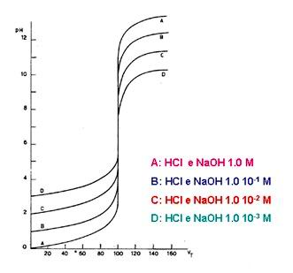
Curva di titolazione e concentrazione in funzione della concentrazione di analita e titolante
Curve di titolazione acido forte – base forte, per differenti concentrazioni iniziali di acido (titolando) e di base (titolante).
In una titolazione di un acido forte di concentrazione 1.0 M (curva A), in corrispondenza del punto equivalente si osserva un notevole salto di pH per piccolissime aggiunte di base.

Slide 18
Curva di Titolazione e Concentrazione
Curve di titolazione acido forte – base forte, per differenti concentrazioni iniziali di acido (titolando) e di base (titolante).
In una titolazione di un acido forte di concentrazione 1.0 M (curva A), in corrispondenza del punto equivalente si osserva un notevole salto di pH per piccolissime aggiunte di base.
L’andamento delle curve B, C e D è simile a quello della curva A, ma il salto di pH in corrispondenza del punto equivalente è tanto minore quanto più diluita è la soluzione.

Slide 19
Nel caso di reattivi a concentrazione 1.0 M e 1.0·10⁻¹ M si ha una forte variazione di pH e di conseguenza un errore nella determinazione del punto equivalente quasi insignificante.
Per soluzioni diluite, per le quali il salto di pH intorno al punto equivalente si riduce notevolmente (fino a diventare di circa 2 unità di pH, nel caso delle soluzioni 1.0·10⁻³ M), l’errore nella determinazione aumenta. È stimabile nell’ordine dello 0.1% nel caso di soluzioni 1.0·10⁻² M, e del 1% nel caso di soluzioni 1.0·10⁻³ M l’errore nella determinazione aumenta.
In generale, non è possibile eseguire titolazioni acido forte- base forte con reattivi di concentrazione inferiore a 1.0·10⁻³ M.

Slide 20
SCELTA DELL’INDICATORE
La scelta dell’indicatore dovrebbe essere fatta in modo tale che il viraggio avvenga esattamente al pH corrispondente al punto equivalente.
Ciò non è sempre possibile: si sceglie un indicatore che abbia un pK_{In} quanto più vicino è possibile al pH della soluzione al punto equivalente.
In generale:
in una titolazione acido-base, l’indicatore scelto deve avere un intervallo di viraggio compreso nella variazione di pH che si osserva in corrispondenza del punto equivalente.
In tal modo, in prossimità del punto equivalente, si osserverà una brusca variazione di colore della soluzione, dovuta al viraggio dell’indicatore.

Slide 21
Nel caso della titolazione acido forte – base forte si ha una ampia possibilità di scelta. Per concentrazioni 0.1 M, il pH al punto finale varia tra pH ~ 4.0 e pH ~ 10.0.
Qualsiasi indicatore con un pK_{In} compreso tra 4.5 e 9.5 può essere utilizzato.
pH 10
pH 4

Slide 22
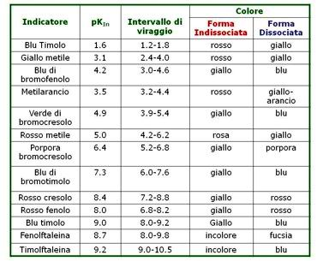
I principali indicatori acido base

Slide 23
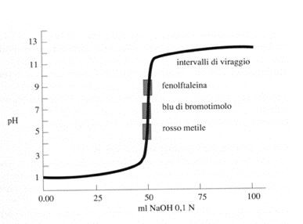
Curve di titolazione ed indicatori
La costruzione delle curve di titolazione è utile per:
prevedere il salto di pH intorno al punto di equivalenza;
scegliere il sistema di rivelazione.
curva di titolazione acido forte – base forte, con l’indicazione degli intervalli di viraggio di tre indicatori acido-base.
Dal momento che tali intervalli si trovano sulla parte ripida della curva, tutti e tre questi indicatori sono utilizzabili per evidenziare il punto di equivalenza.
Nel caso di titolazioni di acidi e basi deboli, la scelta dell’indicatore è più critica e bisogna analizzare con maggiore attenzione la curva di titolazione.
Una titolazione può essere comunque eseguita se presenta:
un salto di pH sufficiente intorno al punto equivalente;
l’indicatore è scelto in conseguenza dell’ampiezza e della posizione del salto di pH.

Slide 24
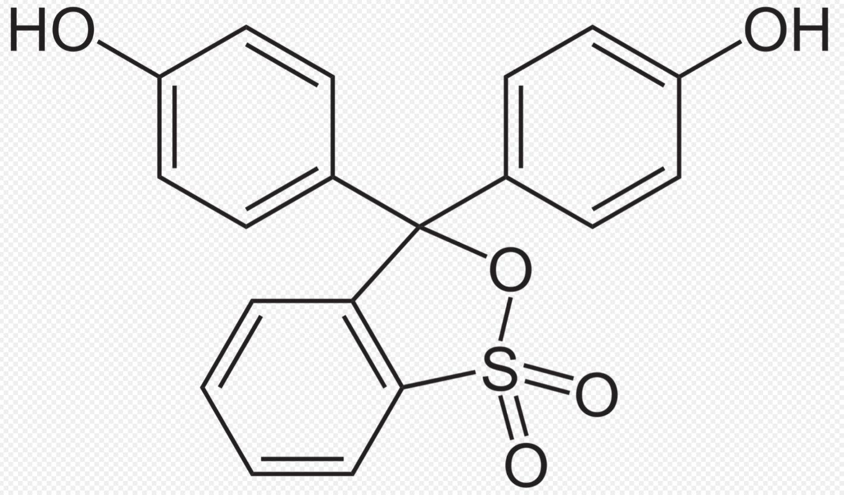
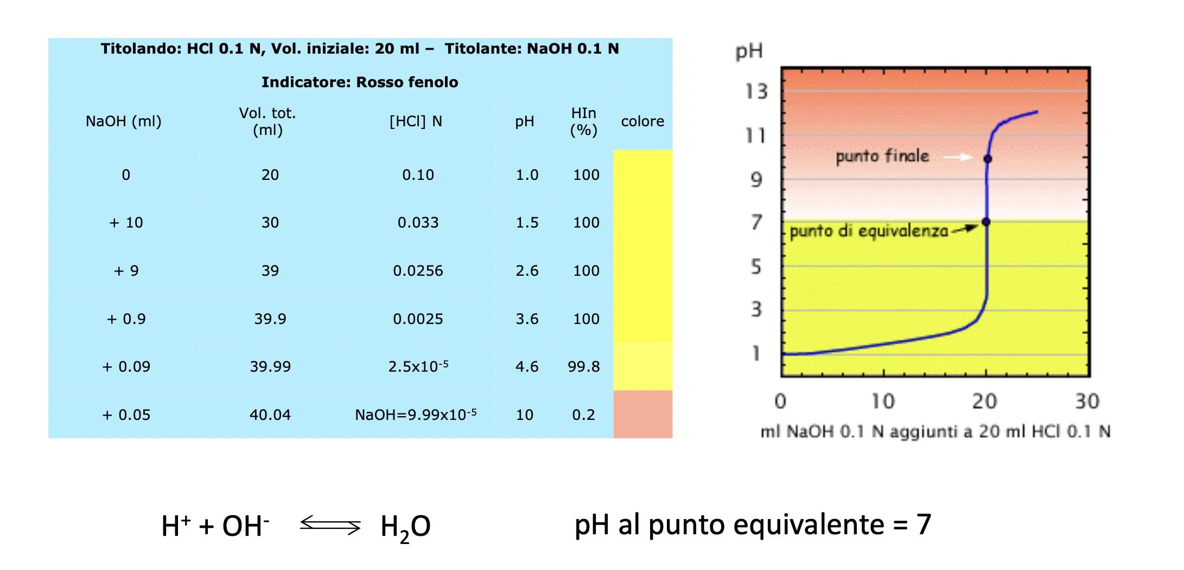
Titolazione di 20 ml di un soluzione acquosa di HCl 0.1 N con una soluzione acquosa di NaOH 0.1 N
Indicatore: rosso fenolo (intervallo di viraggio 6.8-8.2)

Slide 25
Curva di titolazione per acido debole
Cosa accade durante la titolazione di un acido debole?
All’inizio la soluzione contiene solo acido debole e il pH è calcolato usando la sua concentrazione e la sua costante di dissociazione
Dopo l’aggiunta di titolante la soluzione è una soluzione tampone e il calcolo del pH avviene di conseguenza
Al punto di equivalenza la soluzione contiene solo base coniugata e il pH è dato da questa
Oltre il punto di equivalenza ho un eccesso di titolante (base forte) e il pH è governato da questo eccesso

Slide 26
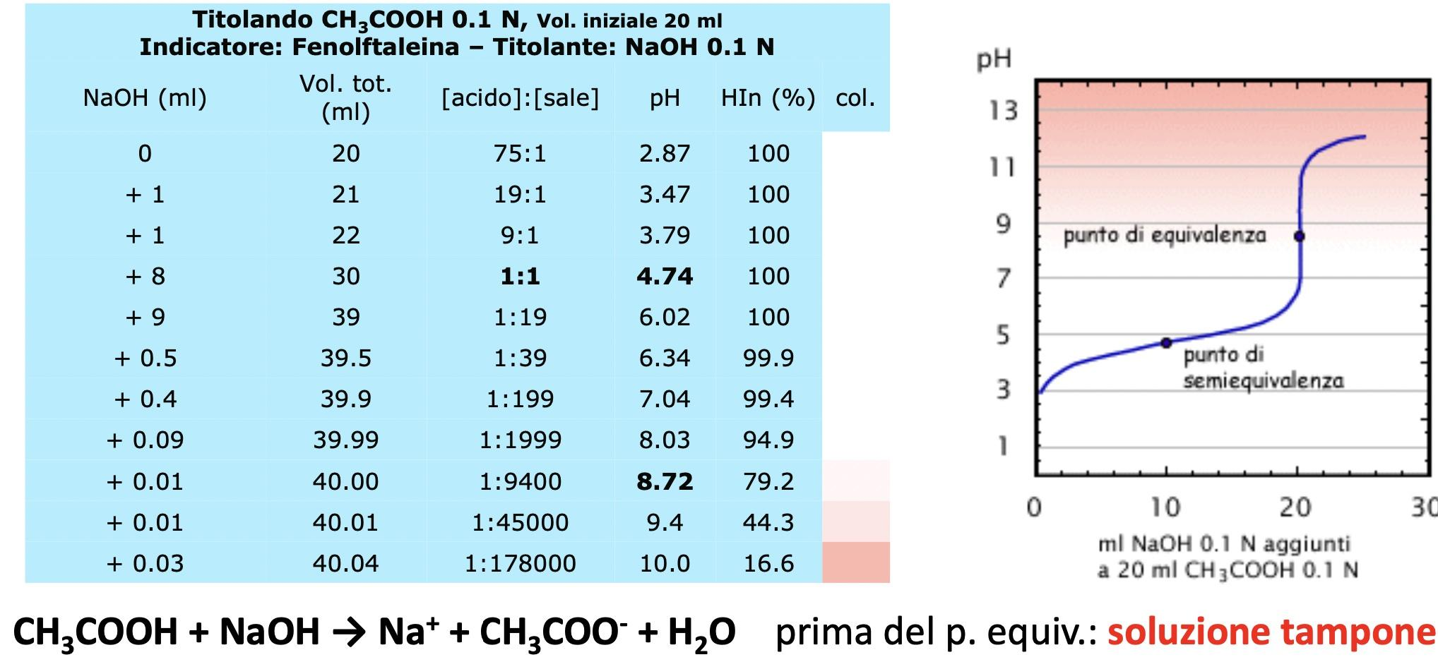
Titolazione di 20 ml di CH₃COOH 0.1 N con NaOH 0.1 N
al punto equivalente pH > 7 perché CH3COO- + H₂O = CH₃COOH + OH⁻ Indicatore fenolftaleina che vira nell’intervallo di pH: 8.3 – 10.0

Slide 27
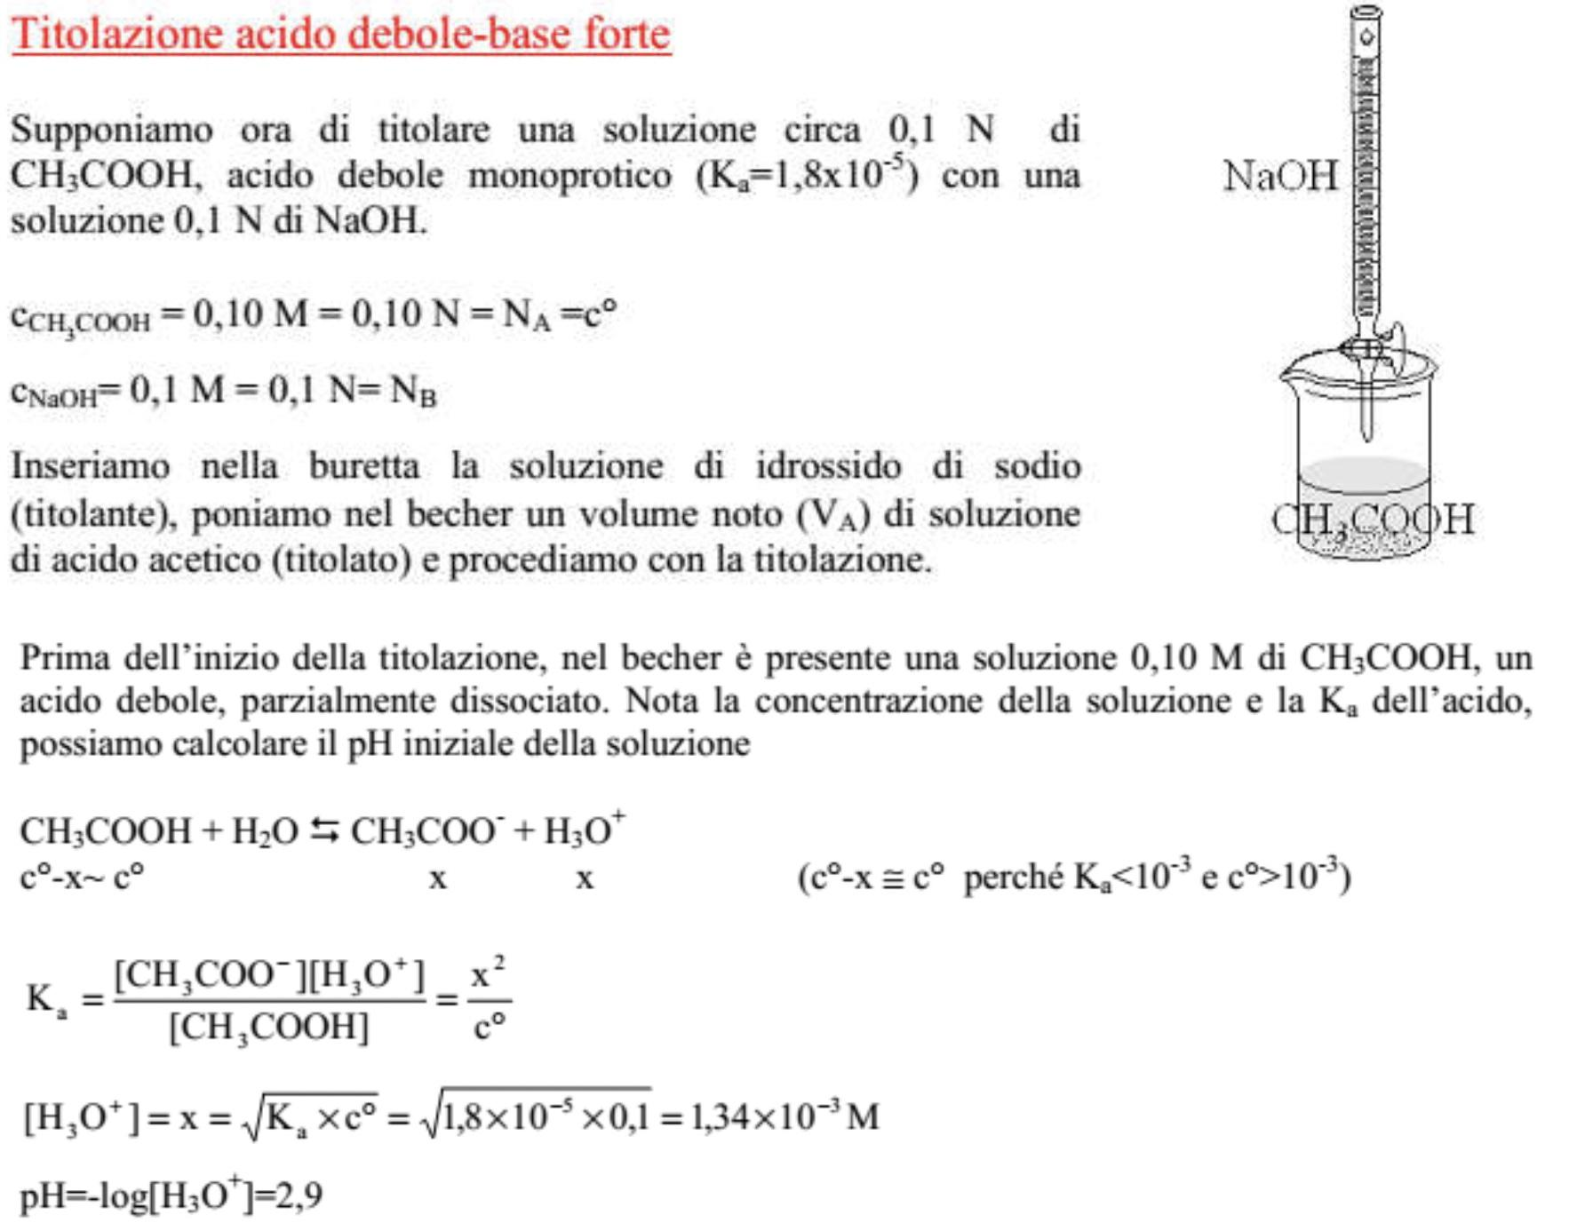

Slide 28
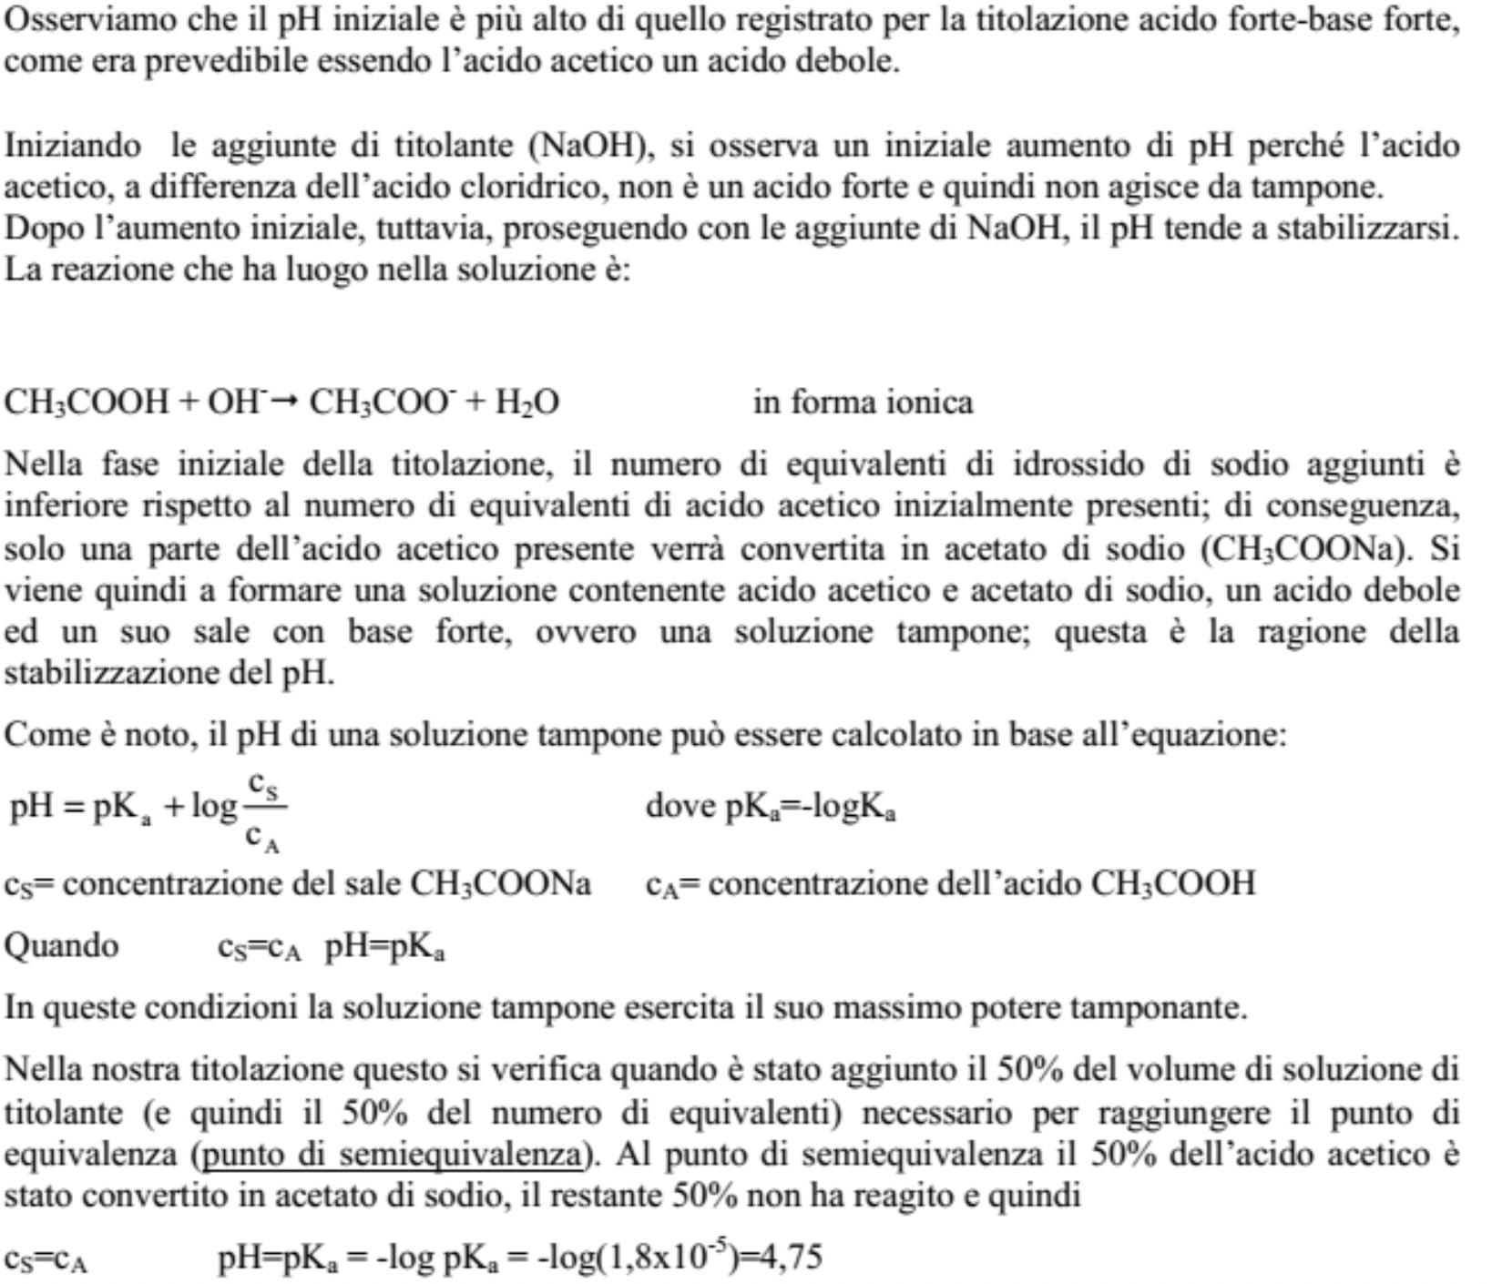

Slide 29
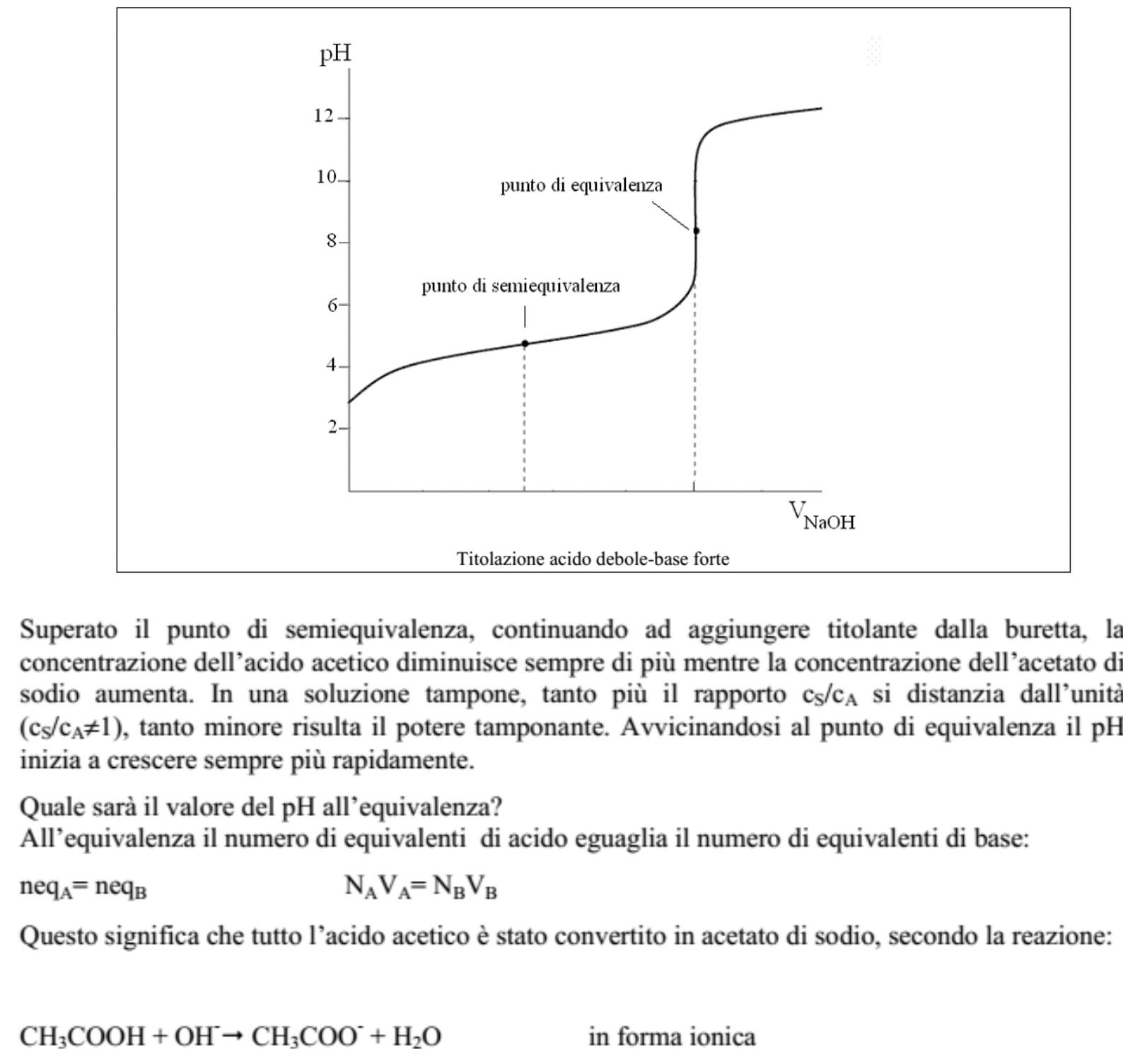

Slide 30
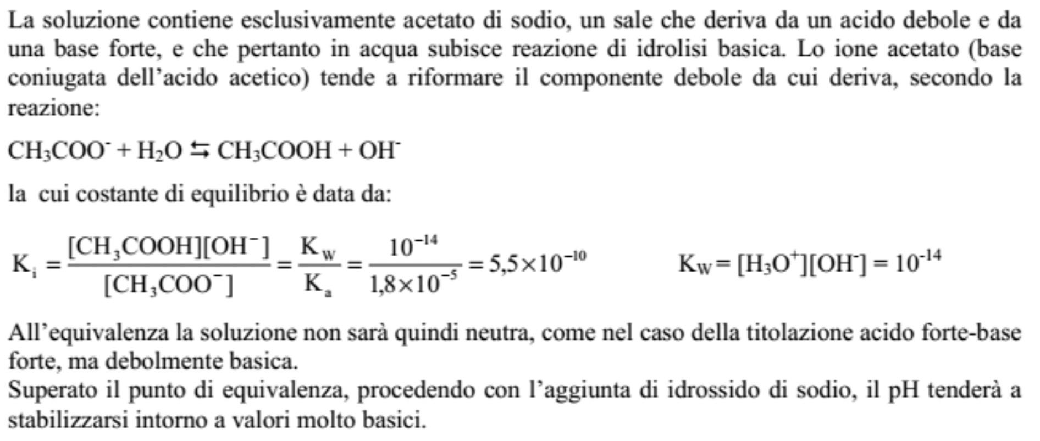

Slide 31
Esercizio per casa:
Generare una curva per la titolazione di 50.0 ml di acido acetico 0.100 M con NaOH 0.100 M
Calcolare il pH della soluzione di acido acetico
Calcolare il pH del tampone dopo aggiunta di 10 ml di titolante
Calcolare il pH del tampone dopo aggiunta di 25 ml di titolante
Calcolare il pH al punto equivalente
Calcolare il pH dopo aggiunta di 50 ml di titolante

Slide 32
Titolazioni di ossidoriduzione
L’analisi volumetrica per ossidazione e riduzione si fonda su reazioni in cui gli elettroni vengono trasferiti da un atomo, uno ione o una molecola ad un’altra specie chimica.
Le reazioni redox
Sono reazioni chimiche in cui avviene il trasferimento di elettroni da una specie riducente che si ossida ad un’altra specie ossidante, che si riduce. Un esempio è quello dell’ossidazione di ioni ferro(II) per mezzo di ioni cerio(IV). La reazione è descritta dalla seguente equazione:
Fe²⁺ + Ce⁴⁺ Fe³⁺ + Ce³⁺
Il cerio acquista un elettrone dal ferro, il cerio si comporta da agente ossidante in quanto viene ridotto, diminuendo il numero di ossidazione.
Il ferro, che dona invece elettroni ad un’altra specie, è detto agente riducente perché viene ossidato perdendo elettroni ed aumentando il numero di ossidazione.
Quindi si definiscono:
Ossidazione: la perdita di elettroni da una molecola, atomo o ione;
Riduzione: descrive l’acquisizione di elettroni da una molecola atomo o ione.

Slide 33
Reazioni redox (segue)
In genere nelle titolazioni di ossidoriduzione il titolante è un ossidante forte, in quanto l’impiego di riducenti porterebbe a degli inconvenienti per la presenza di O₂ disciolto nel titolando.
In una titolazione di ossidoriduzione è importante conoscere:
il peso equivalente (P.E.) ossidimetrico, ossia il numero di elettroni che vengono trasferiti;
la forza con cui tali e⁻ vengono trasferiti, cioè l’intensità dell’azione ossidante o riducente (potenziale di ossidoriduzione, espresso con l’equazione di Nerst).

Slide 34
Scelta del titolante
Il titolante viene scelto in base al valore del potenziale standard di riduzione E° e, in particolare:
se l’ossidante ha un E⁰ superiore di parecchi decimi di volt a quello del riducente la reazione procede spontaneamente fino a completarsi;
se i due E⁰ sono molto simili: le due sostanze reagiscono finché, all’equilibrio, saranno presenti in miscela i due reagenti ed i prodotti della reazione: in altri termini la reazione è incompleta;
se riducente ha un E⁰ nettamente superiore a quello dell’ossidante, le due sostanze in pratica non reagiscono.

Slide 35
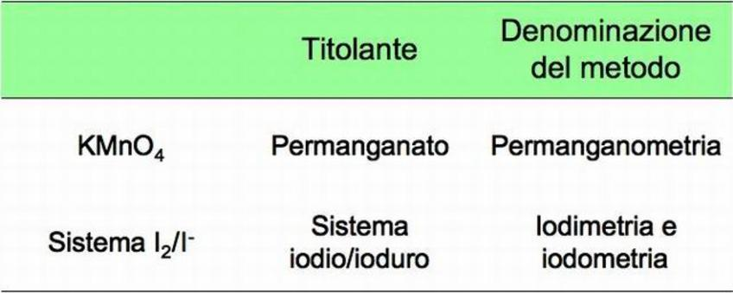
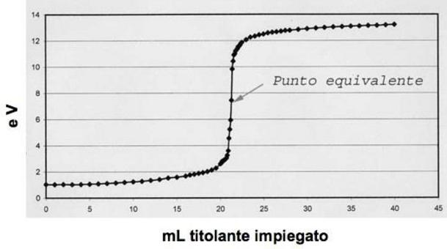

Slide 36
Indicatori di ossidoriduzione
È un sistema redox costituito da una forma ossidata (Ox) avente una colorazione differente da quella ridotta (Red).
Come per gli indicatori acido-base, si definisce un intervallo di potenziale in cui avviene tale variazione di colore (intervallo di viraggio).
In_{(Ox)} + e⁻ = In_{(Red)}
Il colore di In (Ox) predomina quando [In_{(Ox)}] / [In_{(Red)}] >10
Il colore di In (Red) predomina quando [In_{(Ox)}] / [In_{(Red)}] <0,1
condizione indispensabile affinché si possa notare la variazione di colore.
Alcuni reattivi sono intensamente colorati, per cui un loro eccesso o una loro scomparsa determina una variazione di colore.
Ad esempio la forma ossidata del permanganato è intensamente colorata in viola (anche per concentrazioni < 10⁻⁵).
I₂ in presenza di salda d’amido assume una colorazione blu intensa.

Slide 37
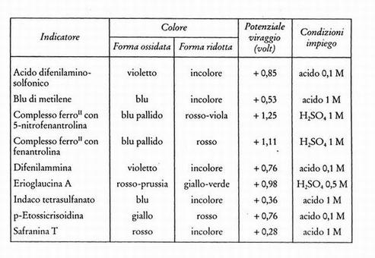

Slide 38
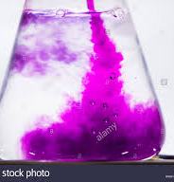
Permanganometria
In ambiente acido è un ossidante energico
MnO₄⁻ + 8H⁺ +5e⁻→ Mn²⁺ + 4H₂O E⁰= +1.51 volt
In ambiente neutro o leggermente alcalino è un ossidante ancora più energico.
MnO₄⁻ + 2H₂O +3e⁻ → MnO₂ + 4OH⁻ E⁰= +1.695 volt
In permanganometria non si usa l’indicatore. Il punto finale viene apprezzato dalla colorazione intenso porpora impartita dal permanganato in eccesso.

Slide 39
DETERMINAZIONE DEL CALCIO NEL VINO
Il tenore di calcio nel vino è limitato, in funzione del pH e del titolo alcolometrico, dal prodotto di solubilità del tartrato di calcio.
In genere 80 mg/l per i bianchi e 60 mg/l di Ca²⁺ per i rossi sono concentrazioni considerate rischiose per la comparsa di precipitato
Principio del metodo: formazione di ossalato di calcio e successiva titolazione dell’ossalato con permanganato.
Procedimento
A 50 ml di vino, posti in un becker si aggiungono 2-3 ml di acido cloridrico al 10% e 1 g di carbone: portato all'ebollizione si filtra a caldo raccogliendo la parte liquida filtrata e le acque di lavaggio.
Si riporta all'ebollizione , si versano subito 15 ml di ossalato di ammonio, 3-4 gocce di rosso metile e si porta la soluzione al giallo- arancio con idrossido di ammonio (ALCALINIZZAZIONE). Si agita per 1 minuto e si attende per 1 ora. Si filtra e si eseguono vari lavaggi con acqua distillata sul filtro. (ppt di ossalato di calcio)
Al precipitato si aggiungono 5 ml di acido solforico 1:5 e 30-40 ml di acqua distillata (solubilizzazione dell’ossalato di calcio). Si riscalda ( quasi all'ebollizione) e si titola lentamente con una soluzione di KMnO₄ 0,1 M fino al colore rosa persistente.
5 C₂O₄²⁻ + 2 MnO₄– + 16 H⁺ → 2 Mn²⁺ + 10 CO₂ + 8 H₂O

Slide 40
A 50 ml di vino, posti in un becker si aggiungono 2-3 ml di acido cloridrico al 10% e 1 g di carbone: portato all'ebollizione si filtra a caldo raccogliendo la parte liquida filtrata e le acque di lavaggio.
Si riporta all'ebollizione , si versano subito 15 ml di ossalato di ammonio, 3-4 gocce di rosso metile e si porta la soluzione al giallo- arancio con idrossido di ammonio (ALCALINIZZAZIONE). Si agita per 1 minuto e si attende per 1 ora. Si filtra il ppt e si eseguono vari lavaggi con acqua distillata sul filtro. (ppt di ossalato di calcio)
Al precipitato si aggiungono 5 ml di acido solforico 1:5 e 30-40 ml di acqua distillata (solubilizzazione dell’ossalato di calcio). Si riscalda ( quasi all'ebollizione) e si titola lentamente con una soluzione di KMnO₄ 0,1 M fino al colore rosa persistente.
Preparazione del campione: Solubilizzazione di eventuali ppt di calcio per acidificazione e riscaldamento
Formazione del ppt di assalto di calcio in ambiente alcalino (si controlla il pH con indicatore)
(ppt di ossalato di calcio)
Solubilizzazione dell’ossalato di calcio in ambiente acido e sua titolazione con permanganato

Slide 41
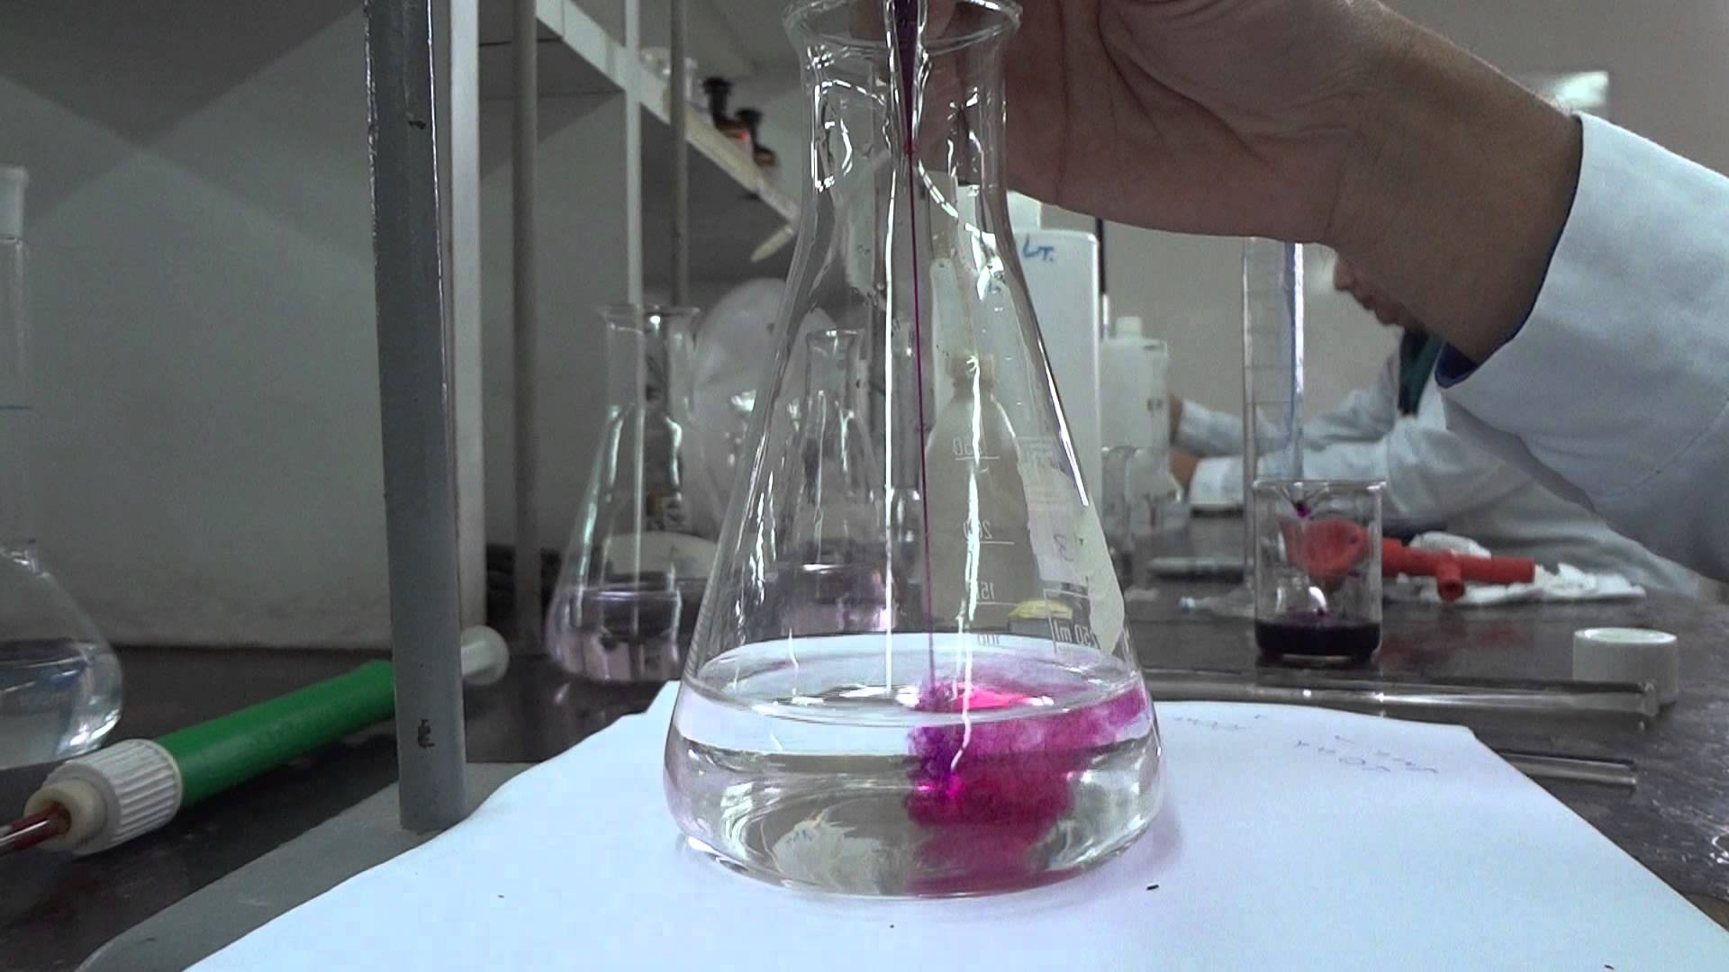
Applicazioni della permanganometria
determinazione dell’acqua ossigenata;
2MnO₄⁻ + 5H₂O₂ + 6H⁺ = 2Mn²⁺ + 5O₂ + 8H₂O
determinazione dei nitriti;
2MnO₄⁻ + 5NO²⁻ + 6H⁺ = 2Mn²⁺ 5NO³⁻ + 3H₂O
determinazione dei bromuri e ioduri;
2MnO₄⁻ + 10Br⁻ + 16H⁺ = 2Mn²⁺ + 5Br₂ + 8 H₂O
dosaggio del Fe²⁺;
MnO₄⁻+ 5Fe²⁺ + 8H⁺ = Mn²⁺ + 5Fe³⁺ + 4H₂O
Dosaggio di C₂O₄²⁻ (ione ossalato);
2MnO₄⁻ + 5H₂C₂O₄ + 6H⁺ = 2Mn²⁺ + 10CO₂ + 8H₂O

Slide 42
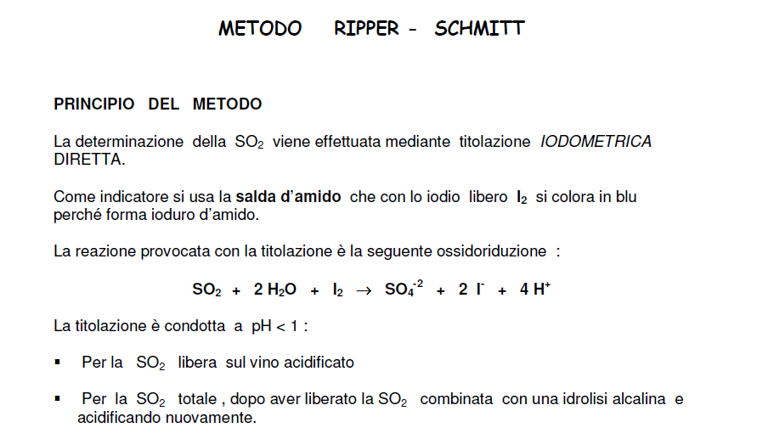
Combinata: «legata a composti di natura aldeidica, ad es. aldeide acetica»

Slide 43
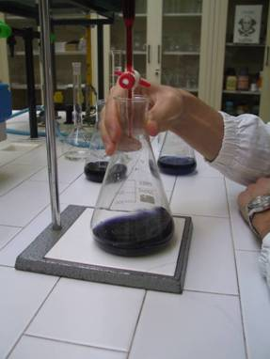
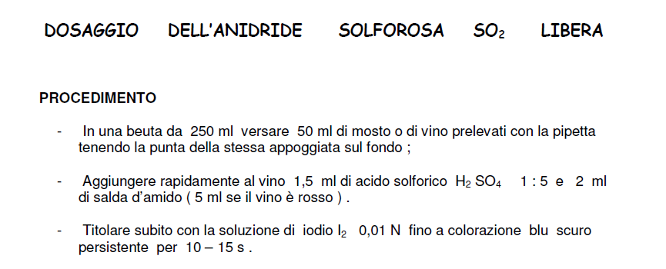
Il colore blu persistente è dato dal complesso tra l’eccesso di I₂ al punto finale e la salda d’amido

Slide 44
COSA ACCADE DURANTE LA TITOLAZIONE CON I₂
SO₂ + 2H₂O + I₂ → SO₄⁻² + 2I⁻ + 4H⁺
Indicatore salda d’amido: complesso blu con I2
Fino al punto finale ogni goccia di I2 aggiunta viene ridotta a I⁻, per cui non si ha formazione del complesso colorato
Al punto finale la goccia in eccesso di I2 rimane in forma I2 e si ha formazione del complesso colorato

Slide 45
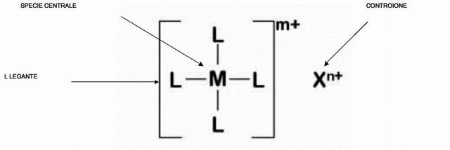
Titolazioni complessometriche
Le titolazioni complessometriche sfruttano la capacità di alcuni composti organici di formare complessi stabili con ioni di metalli in soluzione. Questi complessi mostrano colorazione propria
Struttura dei complessi (composti di coordinazione)
SPECIE CENTRALE: in genere l’atomo centrale è un catione di un metallo che tende a formare complessi per completare la propria configurazione elettronica. I legami risultanti, hanno energie tali che le lunghezze d’onda del visibile causano transizioni elettroniche. Per questo motivo i complessi, detti anche composti di coordinazione, sono colorati.
LEGANTI: è uno ione o una molecola che forma un legame covalente con un catione o un atomo neutro di un metallo donando una coppia di elettroni che viene condivisa da legante e accettore
CONTROIONE: ione necessario per l’elettroneutralità nel caso in cui il complesso sia carico.

Slide 46
Titolazioni complessometriche
La selettività in una titolazione complessometrica è data dalla diversa stabilità dei complessi.
Ovvero maggiore la stabilità del complesso del legante con un metallo maggiore sarà la selettività del metodo per quel metallo
M1+L 🡨🡪 M1L; K1= [M1L]/[M1]*[L]
M2+L 🡨🡪 M2L; K2= [M2L]/[M2]*[L]
Se K1>>K2 L è selettivo per M1
Se K2>>K1 L è selettivo per M2

Slide 47
Agenti complessanti organici
In genere formano complessi chelati con ioni metallici
Sono utilizzati in chimica analitica per l’estrazione selettiva di metalli da matrici complesse o come agenti mascheranti (per limitare interferenze durante una determinazione).
Esempio di agente mascherante: CN- nelle titolazioni complessometriche di Ca e Mg con EDTA
CN- «maschera» Co; Cu, Zn, Ni, Pd formando complessi con questi e sottraendoli alla reazione con EDTA

Slide 48
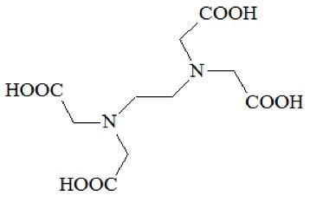
EDTA (acido diaminotetraacetico)
è il titolante complessometrico più diffuso;
forma complessi 1:1 con la maggior parte dei metalli;
forma complessi stabili e solubili in acqua;
è normalmente usato come sale di sodio per aumentarne la solubilità.
L’EDTA forma complessi stabili con:
Ba²⁺,Ca²⁺,Cd²⁺,Fe²⁺,Fe³⁺, Hg²⁺, Mg²⁺, Mn²⁺, Ni²⁺, Sr²⁺.
6 siti potenzialmente in grado di legare uno ione metallico
Ka1
Ka3
Le 4 Ka sono di valori diversi Ka1 e ka2 simili (10⁻²; 10⁻³); Ka3 e Ka4 sono più basse (10⁻⁷, 10⁻¹⁰)
Ka4
Ka2

Slide 49
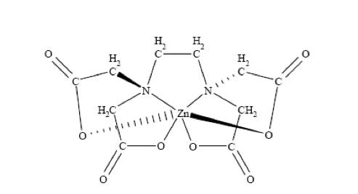
Complesso EDTA-metallo legante
Gli ossigeni dei quattro gruppi carbossilici si deprotonano, ed una delle coppie elettroniche non condivise rimaste su di essi è disponibile per formare un legame di coordinazione con lo ione metallico. Anche i due atomi di azoto possiedono ciascuno una coppia di elettroni non condivisa, e formano un legame di coordinazione con Zn²⁺. I complessi che si formano sono molto forti poiché si formano anello a cinque membri stabili, appunto i chelati.
Dipendenza dal pH
La forza e la stabilità dei complessi con l’EDTA dipendono principalmente dal pH. L’effettiva disponibilità dei doppietti elettronici necessari per i legami di coordinazione dipende da dissociazione dei gruppi acidi e quindi dal pH.
Non è possibile effettuare le titolazioni con EDTA a pH molto basici per evitare la precipitazione degli ioni metallici come idrossidi.
Il fatto che spesso non si possa operare a pH sufficientemente basici fa prevedere che la reazione di complessazione sia meno completa del previsto (anche se comunque molto spostata verso la formazione del complesso).

Slide 50
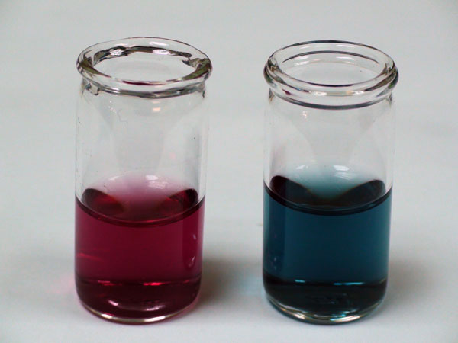
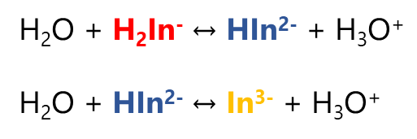
Indicatori per le titolazioni con EDTA
Una titolazione avviene in presenza di un indicatore in grado di virare in prossimità del punto di equivalenza.
Nel caso delle titolazioni con EDTA, gli indicatori sono dei coloranti organici che formano chelati colorati con gli ioni metallici.
L’indicatore più impiegato è il nero eriocromo T
I complessi metallici del nero eriocromo T sono generalmete rossi, come H₂In⁻. Quindi fino al punto equivalente di una titolazione l’indicatore complessa lo ione in eccesso cosicché la soluzione è rossa.
A pH > 7, con il primo leggero eccesso di EDTA, cioè in assenza di metalli che possono stabilizzare la forma «ROSSA» l’equilibrio si sposta verso HIn²⁻ e la soluzione diviene blu

Slide 51
I complessi metallici del nero eriocromo T sono generalmete rossi, come H₂In⁻. Quindi fino al punto equivalente di una titolazione l’indicatore complessa lo ione in eccesso cosicché la soluzione è rossa.
Con il primo leggero eccesso di EDTA la soluzione diviene blu in conseguenza della reazione:
MIn⁻ + HY³⁻ ↔ HIn²⁻ + MY²⁻ dove:
MIn⁻: indicatore complessato al metallo
HY³⁻: EDTA dissociato
MY²⁻: EDTA complessato al metallo (M²⁺)
MIn⁻

Slide 52
Scopo delle titolazioni con EDTA
Le titolazioni complessometriche con EDTA sono applicate nella determinazione di ogni ione metallico, ad eccezione degli ioni dei metalli alcalini.
L’EDTA potrebbe sembrare privo di selettività ma, in realtà, un notevole controllo delle interferenze può essere esercitato mediante la regolazione del pH. Inoltre, l’interferenza da parte di un particolare catione può essere talvolta eliminata aggiungendo un opportuno agente mascherante (CN⁻), ossia un agente complessante che reagisce selettivamente con l’interferente presente in soluzione. Facendo ciò impedisce al componente di interferire durante l’analisi.

Slide 53
Durezza dell’acqua
La concentrazione di cationi Ca²⁺ e Mg²⁺ sciolti in un acqua viene definita durezza. I due cationi sono essenziali per l’uomo e per gli organismi viventi, tuttavia il controllo della loro concentrazione nelle acque potabili o per uso industriale è di notevole importanza, date le conseguenze pratiche prodotte dalla loro presenza. Infatti, il calcio ed il magnesio formano composti insolubili con l’anione carbonato, cumulativamente definiti calcare.
La determinazione della durezza dell’acqua si prefigura, quindi, come un test necessario che fornisce una misura della sua qualità per uso domestico e industriale. La presenza eccessiva di tali ioni in un’acqua può comportare la formazione di calcare negli elettrodomestici come le lavatrici e lavastoviglie con conseguente perdita della loro efficienza di funzionamento; inoltre la formazione di calcare in tubazioni e condutture è un problema anche industriale laddove sono previsti impianti di raffreddamento ad acqua.
In aggiunta, un’acqua troppo ricca di calcio presenta anche l’inconveniente di far precipitare i saponi e di conseguenza induce la perdita del potere schiumogeno dei comuni detersivi; nelle zone con acque ad elevata durezza è richiesta una maggiore aggiunta di detersivo per ottenere l’effetto pulente.

Slide 54
Durezza temporanea e durezza permanente
DUREZZA TOTALE (misurabile tramite titolazione diretta del campione di acqua)
Esprime la somma di durezza permanente e durezza temporanea
DUREZZA PERMANENTE (misurabile tramite titolazione dopo eliminazione della parte che viene eliminata tramite ebollizione) È dovuta a quei Sali (cloruri, solfati, nitrati, carbonati) che rimangono in soluzione nonostante l’ebollizione prolungata.
DUREZZA TEMPORANEA (CALCOLABILE per differenza tra la totale e la permanente) È dovuta alla presenza di Sali di Ca²⁺ e Mg²⁺, quali bicarbonati, che in seguito all’ebollizione dell’acqua si decompongono con formazione di composti insolubili dei due ioni metallici.
Ca²⁺ + 2 HCO₃⁻ ↔ CaCO_{3(ppt)} + CO_{2(gas)} + H₂O
Ad alte temperature, l’equilibrio della reazione è spostato verso destra (liberazione di CO₂ gassosa e precipitazione del carbonato di calcio).
Espressione della durezza dell’acqua
Gradi francesi (°F) 10mg CaCO₃/L di acqua;

Slide 55
Classificazione delle acque in base alla loro durezza
Intervallo di durezza → Tipi di acque Fino a 7°F → Molto dolci Da 7 °f a 14 °F → Dolci Da 14 °f a 22 °F → Mediamente dure Da 22 °f a 32 °F → Discretamente dure Da 32 °f a 54 °F → Dure Oltre 54 °F → Molto dure

Slide 56
Principio del metodo
Si effettua mediante titolazione con EDTA, complessante dei metalli alcalino-terrosi. La titolazione viene effettuata in soluzione a pH = 10 (aggiungendo tampone ammoniaca/ammonio) per favorire la complessazione degli ioni Ca²⁺ e Mg²⁺ . Per la rilevazione del punto di fine titolazione si utilizza come indicatore il nero-ericromo T, che forma con una piccolissima parte di ioni Mg²⁺ complessi fortemente colorati di rosso-vino. Al punto di equivalenza, dopo essere stati complessati tutti gli ioni Ca²⁺ ed Mg²⁺ liberi in soluzione, un’ulteriore aggiunta di titolante induce una reazione di spostamento a carico del complesso Mg-nero-ericromo T, che una volta libero, assume una colorazione blu cobalto.
Infine, è da tener presente che in base alla definizione di grado francese (°F = 10 mg di CaCO₃/L H₂O) titolando 100 mL di acqua con EDTA 0,01 M, i mL utilizzati nella titolazione corrispondono alla durezza totale espressa in gradi Francesi.

Slide 57
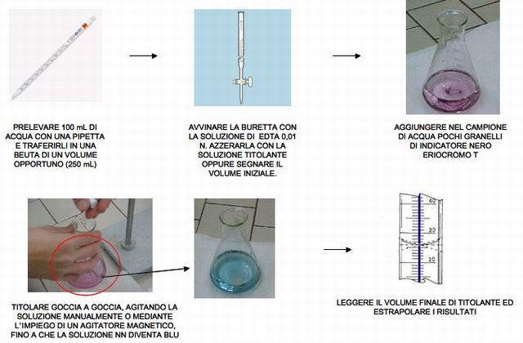

Slide 59
Esempio
Si supponga di aver titolato un campione costituito da 100 mL di acqua con 19,0 mL di una soluzione standard di EDTA 0,0100 N.
Si determina la durezza totale di un’acqua espressa in gradi francesi ed in mg/L di CaCO₃ (ppm).
In 100 mL sono presenti 0,01N x 19,0 = 0,190 meq di Ca²⁺ + Mg²⁺: in questo caso meq = mmol
Per determinare la durezza si fa l’assunzione che essa sia data solo dalla presenza di CaCO₃ (P.M.= 100,09)
mg CaCO₃ = mmol x PM = 0,190 x 100,09 = 19,01 mg in 100 mL quindi la durezza dell’acqua è di 19,01 °F.
L’acqua è mediamente dura.
Volendo esprimere la concentrazione in mg/L: 19,0 mg : 100 mL = X mg : 1000 mL X mg = 190 mg/L che equivale a dire 190 ppm

Slide 60
Esempio (segue) misura durezza permanente
La stessa acqua dell’esempio viene portata all’ebollizione per circa 30 minuti in modo da favorire la formazione del carbonato di calcio che precipita secondo la reazione vista in precedenza e allontanamento della CO₂. La soluzione viene filtrata per allontanare il precipitato e 50 mL esatti di acqua sono prelevati con una pipetta per la titolazione della durezza. Supponendo che per la titolazione siano stati impiegati 12,4 mL di una soluzione standard di EDTA 0,01 M, si possono impostare i calcoli nel modo seguente:
Durezza permanente di 100 mL = 0,01 x 12,4 = 0,124 meq di Ca²⁺ + Mg²⁺: in questo caso meq = mmol Ancora una volta si considera che siano tutti mmol di CaCO₃ mg CaCO₃ = mmol x pm = 0,124 x 100,09 = 12,411 mg in 100 mL quindi la durezza dell’acqua è di 12,4 °F.
Durezza temporanea = durezza totale – durezza permanente = (19,0 – 12,4) °f = 6,6 °F.

